Slide 1
Spring Data JPA

Slide 2
Spring Data JPA
Elimina el código de acceso a los datos
Definición de una subinterfaz de JpaRepository, que proporciona métodos CRUD
Tipo entidad
Tipo clave primaria
public interface AgendaSpringDao extends JpaRepository<Contacto, Integer>{
…
}

Slide 3
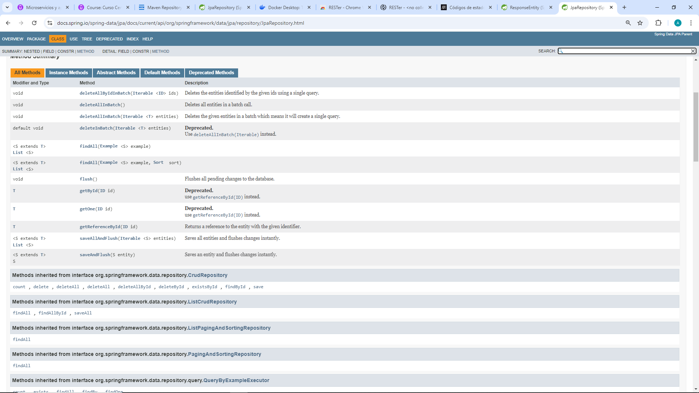
JpaRepository
Métodos
específicos JpaRepository
Métodos heredados

Slide 4
Métodos JpaRepository
Entre los principales métodos de JpaRepository:
T save(T entidad). Salva la entidad en la unidad de persistencia, si la entidad ya existe la actualiza. Devuelve la propia entidad
Optional<T> findById(ID id). Devuelve la entidad a partir de su primary key, envuelta en un Optional
List<T> findAll(). Recupera todas las entidades
void deleteById(ID id). Elimina la entidad a partir de su clave primaria

Slide 5
Métodos específicos
Spring implementa automáticamente métodos, a partir del nombre del mismo o instrucción JPQL:
public interface AgendaSpringDao extends JpaRepository<Contacto, Integer>{
Contacto findByEmail(String email);
@Query("Select c from Contacto c Where c.edad<=?1")
List<Contacto> buscarPorEdadMaxima(int edad);
@Transactional
@Modifying
@Query("Delete from Contacto c Where c.email=?1")
void eliminarPorEmail(String email);
}
Implementación a partir del nombre de método
Implementación a partir de la query

Slide 6
Query keywords
Se trata de palabras reservadas que pueden utilizarse a la hora de definir el nombre de un método autogenerado:
findBy.. . Se utiliza para buscar entidades por una o varias propiedades
findFirstBy.. . Utilizado cuando la consulta debe entregar un único resultado
streamBy.. .Retorna un Stream de entidades, mejorando el rendimiento con alto volumen de datos
deleteBy.. .Para eliminar por alguna propiedad
distinctBy.. . Recupera entidades que sean distintas por alguna propiedad
existsBy.. .Devuelve boolean indicando si existe entidad por criterio
Se pueden usar además los operadores: And, Or, Between, IsNot, LessThan, GreaterThan, Like, In, NotIn:
findByAgeIn(List<Integer> ages)

